Slide 1
Android
1

Slide 2
Sadrzaj
Aktivnosti
Zivotni ciklus
Zadaci i povratni stek
Namere i filteri namera
Prava pristupa
Fragmenti

Slide 3
Zivotni ciklus
Aktivnost je pojedinacna fokusirana stvar koju korisnik moze da uradi
Aktivnost predstavlja pojedinacan ekran Android aplikacije
Komponenta Activity moze da se nalazi u tri stanja:
aktivnost se izvrsava (resumed)
aktivnost je pauzirana (paused)
aktivnost je zaustavljena (stopped)

Slide 4
Zivotni ciklus
Aktivnost se izvrsava ako se nalazi u prvom planu i ima fokus.
Aktivnost je pauzirana ako se druga aktivnost nalazi u prvom planu i ima fokus, ali je prva aktivnost jos uvek vidljiva (zato to je druga aktivnost transparentna ili ne pokriva ceo ekran).
Pauzirana aktivnost je “ziva” (instanca klase je zadrzana u memoriji i povezana je sa rukovaocem prozora), ali moze biti “ubijena” ako sistem ima jako malo slobodne memorije.
Aktivnost je zaustavljena ako se nalazi u pozadini (potpuno je prekrivena drugom aktivnoscu).
Zaustavljena aktivnost je “ziva” (instanca klase je zadrzana u memoriji, ali nije povezana sa rukovaocem prozora), ali moze biti “ubijena” ako sistem ima malo slobodne memorije.

Slide 5
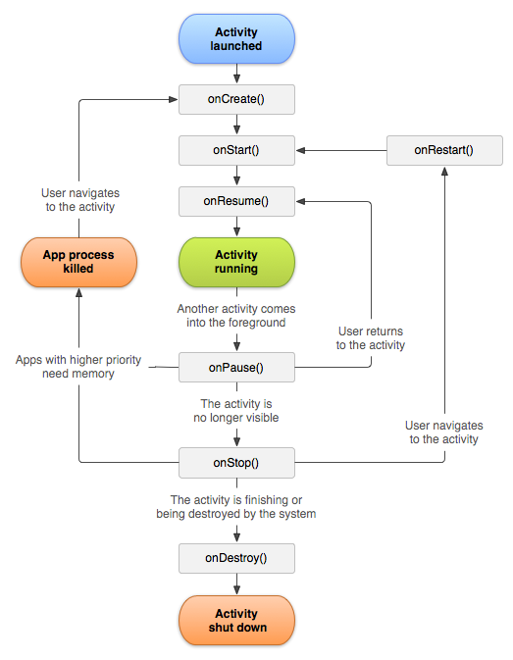
Zivotni ciklus aktivnosti

Slide 6
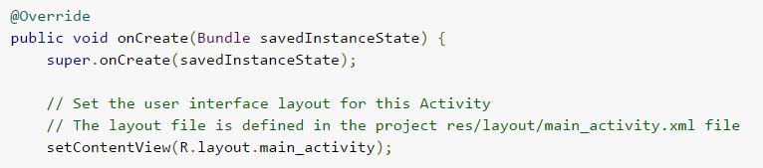
Zivotni ciklus
onCreate
Sistem poziva onCreate metodu kada stvara aktivnost.
Ova metoda treba da zauzme resurse i inicijalizuje komponente neophodne za pravilno funkcionisanje aktivnosti.
Pozivom setContentView metode iscrtava se korisnicki interfejs.

Slide 7
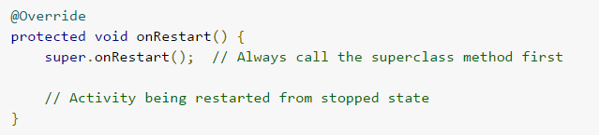
Zivotni ciklus
onRestart metoda se poziva nakon sto je aktivnost zaustavljena, a pre nego sto je ponovo startovana

Slide 8

Zivotni ciklus
Sistem poziva onStart metodu neposredno pre nego sto aktivnost postane vidljiva korisniku.

Slide 9
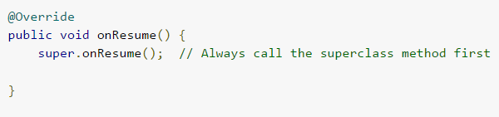
Zivotni ciklus
onResume metoda se poziva neposredno pre nego sto aktivnost pocne interakciju sa korisnikom. U ovom trenutku aktivnost se nalazi na vrhu steka aktivnosti.

Slide 10
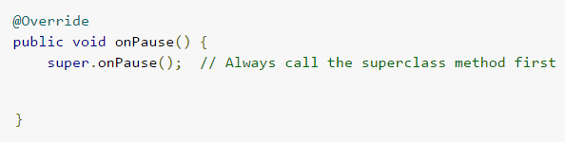
Zivotni ciklus
Sistem poziva onPause metodu neposredno pre nego sto pauzira izvrsavanje aktivnosti.
Ova metoda se obicno koristi za snimanje perzistentnih podataka i zaustavljanje procesa koji zauzimaju procesor.
Mora biti vrlo brza zato sto sledeca aktivnost ne moze da pocne da se izvrsava sve dok se ova metoda ne zavrsi.

Slide 11
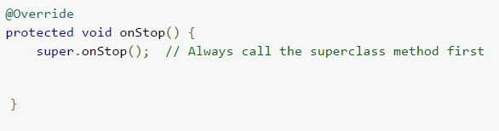
Zivotni ciklus
onStop
Poziva se kada aktivnost vise nije vidljiva korisniku.

Slide 12
Zivotni ciklus
onDestroy
Poslednja metoda koja se poziva pre nego sto se aktivnost unisti.
Ova metoda oslobadja zauzete resurse pre nego sto se aktivnost unisti.

Slide 13
Snimanje stanja aktivnosti
Kada se aktivnost pauzira ili zaustavi, njeno stanje je sacuvano u memoriji.
Medjutim, da bi se sacuvalo stanje aktivnosti ako se ona unisti, potrebno je implementirati dodatnu metodu.
Oprez: Android moze u bilo kom trenutku ubiti aktivnost koja se ne nalazi u prvom planu!

Slide 14
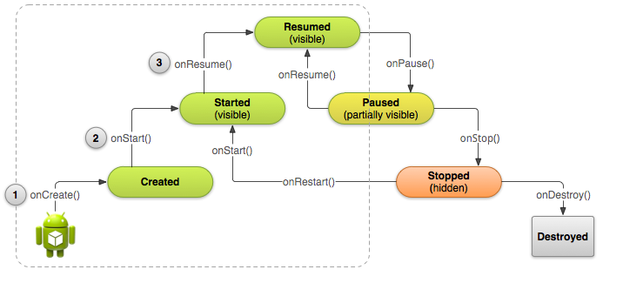
Snimanje stanja aktivnosti
Snimanje stanja aktivnosti

Slide 15
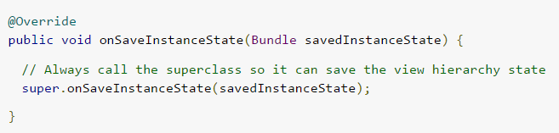
Snimanje stanja aktivnosti
onSaveInstanceState
Poziva se pre nego sto se aktivnost unisti da bi se snimilo njeno stanje koje se ponovo inicijalizuje u onCreate ili onRestoreInstanceState metodi.

Slide 16
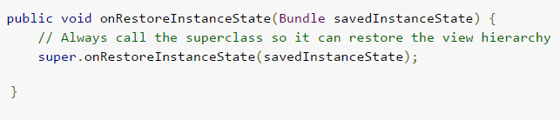
Snimanje stanja aktivnosti
onRestoreInstanceState
Poziva se posle onStart metode da bi se aktivnost ponovo inicijalizovala iz prethodno snimljenog stanja.

Slide 17
Snimanje stanja aktivnosti
Klasa Bundle sadrzi metode oblika:
T getT(String key);
void putT(String key, T value);
Podrazumevana implementacija pomenutih metoda poziva onSaveInstanceState metodu nad svakim elementom korisnickog interfejsa sto za rezultat ima cinjenicu da se stanje korisnickog interfejsta automatski snima.

Slide 18
Zadaci
Aplikacija se obicno sastoji iz vise aktivnosti.
Zadatak (task) je skup aktivnosti sa kojima korisnik intereaguje da bi izvrsio odredjen posao.

Slide 19
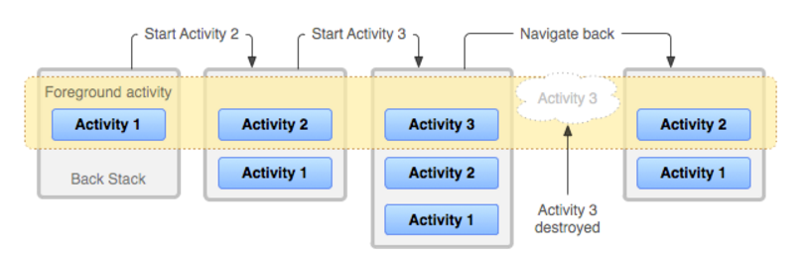
Povratni stek
Aktivnosti su uredjene u povratni stek (back stack) u redosledu u kome su startovane.
Kada se aktivnost startuje, stavlja se na vrh steka i dobija fokus.
Pritiskom na Back dugme, tekuca aktivnost se skida sa vrha steka i unistava.

Slide 20
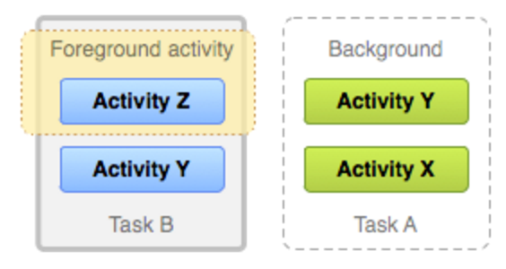
Upravljanje zadacima
Svakom zadatku odgovara jedan povratni stek.
Samo jedan zadatak se moze nalaziti u prvom planu u datom trenutku.

Slide 21
Upravljanje zadacima
Podrazumevani nacin na koji Android upravlja zadacima i povratnim stekom se moze promeniti:
u deklaraciji aktivnosti u AndroidManifest.xml ili
postavljanjem odgovarajucih oznaka prilikom startovanja aktivnosti.

Slide 22
Upravljanje zadacima
U AndroidManifest.xml moze se dodati launchMode atribut sa vrednostima:
standard (sistem startuje novu instancu aktivnosti u tekucem zadatku, tj. zadatku iz koga je startovana).
singleTop (ako se instanca aktivnosti vec nalazi na vrhu tekuceg zadatka, sistem joj prosledjuje nameru; u suprotnom startuje novu instancu u tekucem zadatku).
singleTask (ako se instanca aktivnosti vec nalazi u nekom zadatku, sistem joj prosledjuje nameru; u suprotnom startuje novu instancu u novom zadatku).
singleInstance (isto kao singleTask, osim sto sistem ne startuje druge aktivnosti u zadatku koji sadrzi ovu instancu).

Slide 23
Upravljanje zadacima
Prilikom startovanja aktivnosti mogu se postaviti sledece oznake:
SINGLE_TOP (isto ponasanje kao singleTop).
NEW_TASK (isto ponasanje kao singleTask).
CLEAR_TOP (ako se instanca aktivnost vec nalazi u tekucem zadatku, sistem unistava sve aktivnosti koje se nalaze iznad nje i prosledjuje joj nameru; u suprotnom startuje novu instancu u tekucem zadatku).

Slide 24
Namera
Namera (intent) sluzi za povezivanje komponenti aplikacije.
Sadrzi svojstva korisna komponenti koja obradjuje nameru (akcija, podaci, dodatne informacije) i sistemu (komponenta, kategorije i oznake).

Slide 25
Akcija
Svojstvo akcija (action) opisuje akciju koja treba da se izvrsi.
Postavlja se u konstruktoru ili Intent setAction(String action) metodom.
Preporucuje se koriscenje predefnisanih akcija.

Slide 26
Podaci i tip
Svojstva podaci (data) i tip (type) opisuju podatke koji treba da se obrade i MIME tip tih podataka.
Postavljaju se u konstruktoru ili Intent setData(URI data), Intent setType(String type) i Intent setDataAndType(Uri data, String type) metodama.
Zavise od akcije koja treba da se izvrsi.

Slide 27
Dodatne informacije
Dodatne informacije (extra) potrebne komponenti koja obradjuje nameru opisane su uredjenim parovima (kljuc, vrednost).
Postavljaju se metodama oblika Intent putExtra(String key, T value).

Slide 28
Komponenta
Opisuje komponentu koja treba da obradi nameru.
Postavlja se u konstruktoru ili Intent setClassName(String packageName, String className) metodom.
Ukoliko je ovo svojstvo postavljeno, namera je eksplicitna.

Slide 29
Kategorije
Svojstvo kategorije (categories) opisuje vrstu komponente koja obradjuje nameru.
Postavlja se Intent addCategory(String category) metodom.
Jedna namera moze sadrzati vise kategorija.

Slide 30
Oznake
Oznake (flags) sugerisu sistemu kako da startuje aktivnost (npr. kom zadatku treba da pripada) i kako da je tretira nakon sto je startuje (npr. da li treba da se prikaze u spisku nedavnih aktivnosti).
Postavljaju se metodom Intent setFlags(int args).
Jedna namera moze sadrzati vise oznaka (onda se oznake postavljaju disjunkcijom predefinisanih vrednosti).

Slide 31
Filter namera
Filter namera (Intent Filter) opisuje mogucnost komponente (namere koje komponenta moze da obradi).
Sadrzi polja koja odgovaraju svojstvima namere (akcija, podaci, i kategorija).

Slide 32
Filter namera
Kada primi implicitnu nameru da se startuje aktivnost, sistem pronalazi odgovarajuce aktivnosti tako sto poredi nameru i fltere namera na osnovu
akcije (akcija specifcirana u nameri mora da odgovara jednoj od akcija specifciranih u flteru),
podataka (URI i MIME tip specifcirani u nameri moraju da odgovaraju URI-u i MIME tipu specifciranom u flteru),
kategorije (svaka kategorija specifcirana u nameri mora da odgovara jednoj od kategorija specifciranih u flteru; ne mora da vazi obrnuto).
Namera mora proci sva tri testa da bi bila prosledjena komponenti.
Jedna komponenta moze sadrzati vise fitera.

Slide 33
Startovanje aktivnosti
Aktivnost se startuje pozivom startActivity ili startActivityForResult metode.
Ove metode omoguavaju startovanje navedene aktivnosti (prosledjivanjem eksplicitne namere) ili neke aktivnosti koja je opisana odredjenim svojstvima (prosledjivanjem implicitne namere).

Slide 34
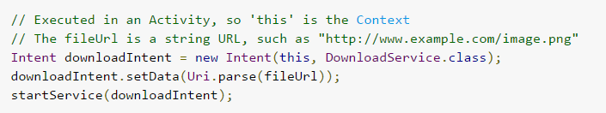
Eksplicitna namera
Sluzi za pokretanje specificirane komponente aplikacije, aktivnosti ili servisa u okviru aplikacije npr.

Slide 35
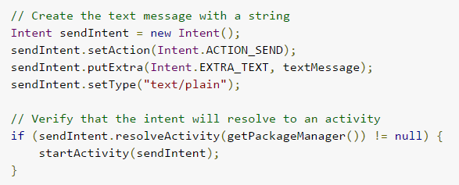
Implicitna namera
Specificira akciju koja poziva bilo koju aplikaciju na uredjaju koja je u mogucnosti da obavi odredjenu akciju.
Izvor: https://developer.android.com/guide/components/intents-filters.html

Slide 36
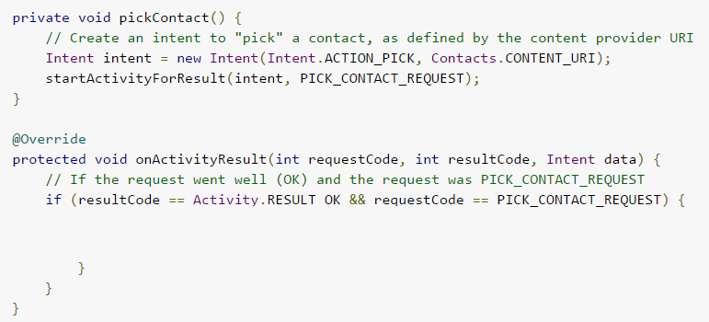
Povratna vrednost
Specificira akciju koja poziva bilo koju aplikaciju na uredjaju koja je u mogucnosti da obavi odredjenu akciju.
Izvor: https://developer.android.com/guide/components/activities.html

Slide 37
Zaustavljanje aktivnosti
Aktivnost se moze zaustaviti pozivom finish() metode, medjutim zaustavljanje aktivnosti treba prepustiti sistemu.

Slide 38
Prava pristupa
Operativni sistem izoluje aplikacije (kako aplikacije medjusobno tako i operativni sistem od aplikacija).

Slide 39
Prava pristupa
Dodatne funkcije bezbednosti su implementirane mehanizmom prava pristupa.
Aplikacije ne moze da izvrsi ni jednu operaciju koja moze da negativno utice na druge aplikacije, operativni sistem ili korisnike ukoliko joj to nije eksplicitno dozvoljeno.
Prava pristupa koja su potrebna za izvrsavanje aplikacije (operacije koje aplikacija zeli da izvrsi nad resursima) se staticki deklarisu u AndroidManifest.xml.
Korisnik moze da prilikom instalacije aplikaciji dodeli trazena prava pristupa (ili da odustane od instalacije).
Svaki pokusaj da aplikacija izvrsi nedozvoljene operacije bice sprecen.

Slide 40
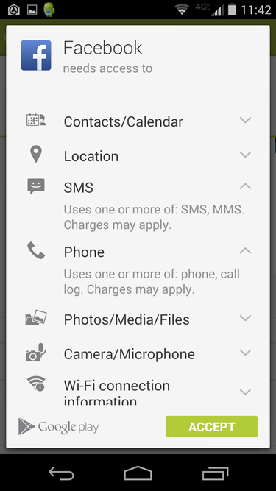
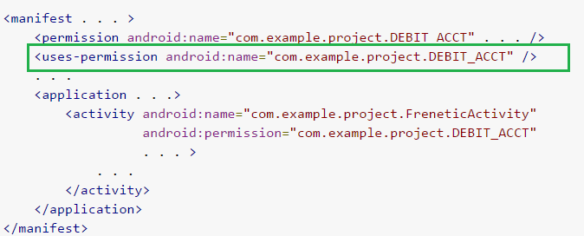
Prava pristupa

Slide 41
Fragmenti
Fragmenti predstavljaju deo GUI-a ili ponasanja aktivnosti (mogu se posmatrati kao podaktivnosti).
Jedna aktivnost moze da sadrzi vise fragmenata i jedan fragment moze da bude sadrzan u vise aktivnosti (ali ne ista instanca fragmenta).
Fragmenti imaju zivotni ciklus (koji zavisi od zivotnog ciklusa aktivnosti u kojoj se nalaze) i mogu da obradjuju dogadjaje koje stvara GUI.
U toku izvrsavanja aplikacije se mogu izvrsavati transakcije nad fragmentima (mogu se dodavati, uklanjati, zamenjivati, itd.).
Izvor: https://developer.android.com/guide/components/fragments.html

Slide 42
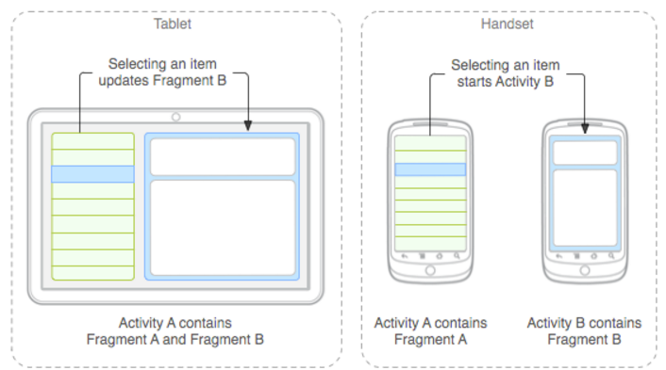
Fragmenti
Izvor: https://developer.android.com/guide/components/fragments.html

Slide 43
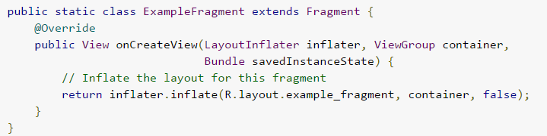
Kreiranje fragmenta

Slide 44
Zivotni ciklus fragmenta
Zivotni ciklus fragmenta je slican zivotnom ciklusu aktivnosti, ali oni sadrze dodatne metode koji omogucavaju interakciju sa aktivnoscu koja ih sadrzi:
onAttach (poziva se kada se fragment povezuje sa aktivnoscu)
onCreateView (poziva se da bi se iscrtao korisnicki interfejs fragmenta)
onActivityCreated (poziva se kada se onCreate metoda aktivnosti izvrsi)
onDestroyView (poziva se da bi se unistio korisnicki interfejs fragmenta)
onDetach (poziva se kada se fragment odvezuje od aktivnosti)

Slide 45
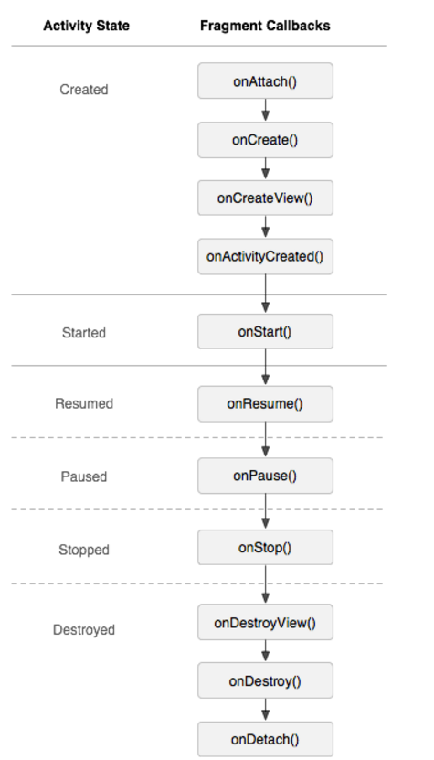
Zivotni ciklus fragmenta

Slide 46


